Slide 1
CAPITOLO 4 IL MECCANISMO DI AGGIUSTAMENTO ATTRAVERSO I PREZZI CON TASSI DI CAMBIO FISSI E FLESSIBILI

Slide 2
Qui si tratta di esaminare come la bilancia delle partite correnti sia influenzata da variazioni dei prezzi in regime di cambi flessibili e fissi
Non ci sono movimenti di capitale se non nella forma di quei flussi dovuti dalla necessità di compensare (finanziare) situazioni commerciali di disequilibrio (flussi di moneta)
Studieremo le politiche di aggiustamento tramite il tasso di cambio
In questa logica il tasso di cambio è determinato dai flussi commerciali e la velocità di aggiustamento dipende dalla sensibilità (elasticità) di importazioni ed esportazioni a variazioni dei prezzi e del tasso di cambio. Approccio commerciale o approccio elasticità

Slide 3
In realtà pure i flussi di capitale influenzano fortemente il tasso di cambio, ma noi addottiamo una semplificazione per isolare gli effetti dei flussi commerciali
Difficile integrare in un modello unico i flussi commerciali e i flussi finanziari
Stabiliremo le condizioni di equilibrio e il meccanismo di aggiustamento verso l’equilibrio. Analizzerem il problema della stabilità, ossia se il sistema inizialmente in disequilibrio converge verso l’equilibrio

Slide 4
Meccanismo di aggiustamento tramite i prezzi: deprezzamento (cambi flessibili), svalutazione (cambi fissi)
Meccanismo di aggiustamento tramite il reddito: variazioni del reddito interno ed estero
In questo capitolo analizziamo solo il primo meccanismo di aggiustamento

Slide 5
Aggiustamento della bilancia dei pagamenti tramite variazioni del tasso di cambio
Come abbiamo visto nel capitolo 1, se vi è un deficit della bilancia dei pagamenti, allora si assiste ad un deprezzamento o a una svalutazione della valuta nazionale. Se vi è un avanzo, allora si assite ad un apprezzamento o a una rivalutazione della valuta nazionale
Ma il processo di aggiustamento dipende crucialmente dalle pendenze della curva della domanda e dell’offerta di valuta estera
Ma ci sono situazioni in cui l’equilibrio è instabile, ossia il movimento del tasso di cambio in reazione ad una situazione di disequilibrio accresce l’avanzo o il disavanzo della bilancia dei pagamenti

Slide 6
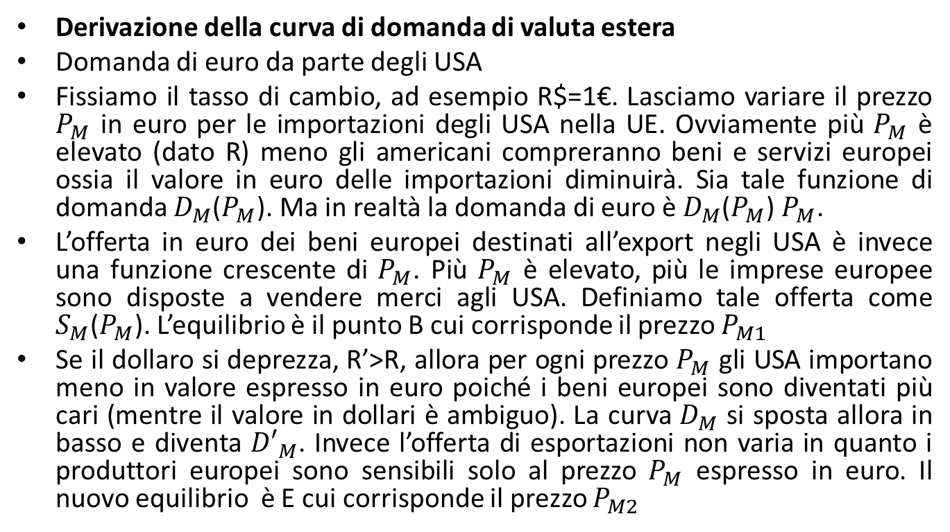
Derivazione della curva di domanda di valuta estera
Domanda di euro da parte degli USA
Fissiamo il tasso di cambio, ad esempio R$=1€. Lasciamo variare il prezzo $P_{M}$ in euro per le importazioni degli USA nella UE. Ovviamente più $P_{M}$ è elevato (dato R) meno gli americani compreranno beni e servizi europei ossia il valore in euro delle importazioni diminuirà. Sia tale funzione di domanda $D_{M}$($P_{M}$). Ma in realtà la domanda di euro è $D_{M}$($P_{M}$) $P_{M}$.
L’offerta in euro dei beni europei destinati all’export negli USA è invece una funzione crescente di $P_{M}$. Più $P_{M}$ è elevato, più le imprese europee sono disposte a vendere merci agli USA. Definiamo tale offerta come $S_{M}$($P_{M}$). L’equilibrio è il punto B cui corrisponde il prezzo $P_{M1}$
Se il dollaro si deprezza, R’>R, allora per ogni prezzo $P_{M}$ gli USA importano meno in valore espresso in euro poiché i beni europei sono diventati più cari (mentre il valore in dollari è ambiguo). La curva $D_{M}$ si sposta allora in basso e diventa ${D′}_{M}$. Invece l’offerta di esportazioni non varia in quanto i produttori europei sono sensibili solo al prezzo $P_{M}$ espresso in euro. Il nuovo equilibrio è E cui corrisponde il prezzo $P_{M2}$

Slide 7
$$P_{M}$$
$$S_{M}$$
$$P_{M1}$$
B
$$P_{M2}$$
E
$$D_{M}$$
$${D′}_{M}$$
Miliardi di euro

Slide 8
Ovviamente il nuovo equilibrio dipende dalle pendenze, ossia dalle elasticità, delle due curve. Se la funzione della domanda è inelastica (ossia non dipende dal prezzo) allora abbiamo che essa non si sposta. In altre parole, la quantità di euro che gli americano sono disposti a spendere per acquistare merci europee è fissa
Questo significa che se il dollaro si deprezza ci sarà una riduzione della domanda di quantità di importazioni

Slide 9

$$D_{M}$$
$$P_{M}$$
$$S_{M}$$
$$P_{M1}$$
B
Miliardi di euro

Slide 10
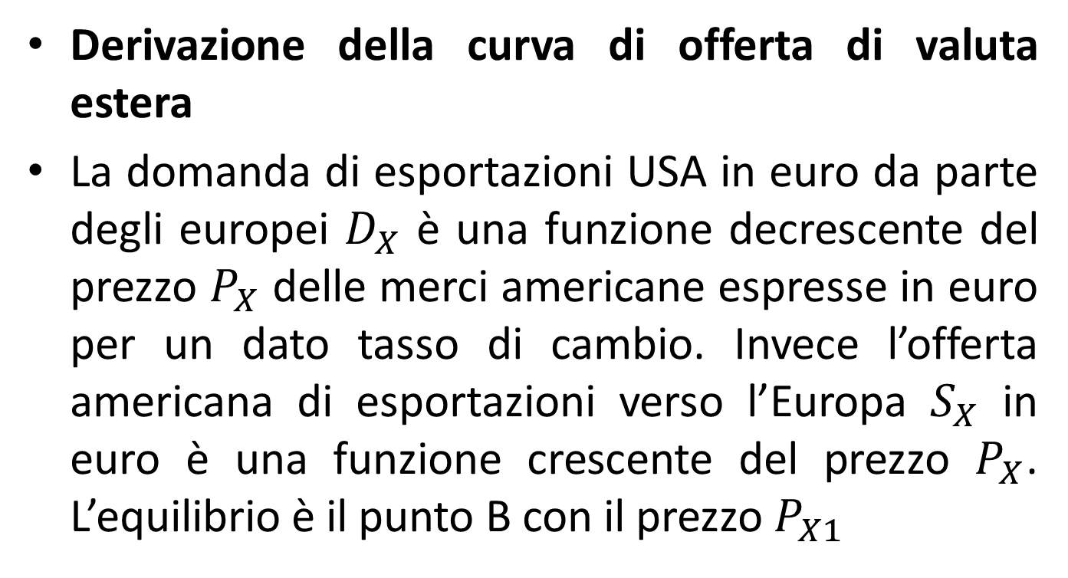
Derivazione della curva di offerta di valuta estera
La domanda di esportazioni USA in euro da parte degli europei $D_{X}$ è una funzione decrescente del prezzo $P_{X}$ delle merci americane espresse in euro per un dato tasso di cambio. Invece l’offerta americana di esportazioni verso l’Europa $S_{X}$ in euro è una funzione crescente del prezzo $P_{X}$. L’equilibrio è il punto B con il prezzo $P_{X1}$

Slide 11
$$S_{X}$$
$$P_{X}$$
$${S′}_{X}$$
$$P_{X1}$$
B
E
$$P_{X2}$$
$$D_{X}$$
Miliardi di euro

Slide 12
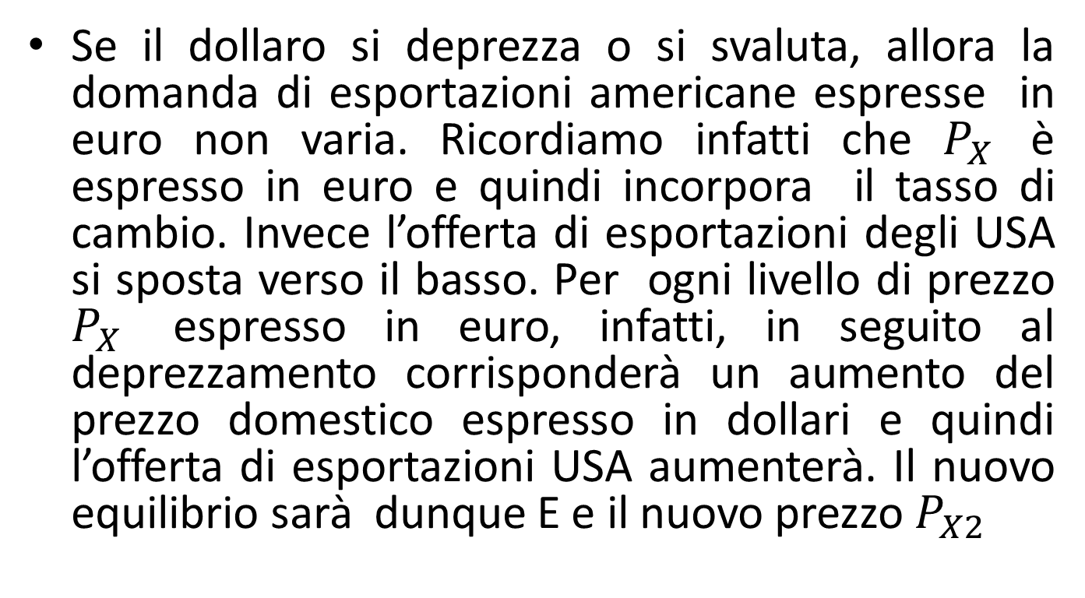
Se il dollaro si deprezza o si svaluta, allora la domanda di esportazioni americane espresse in euro non varia. Ricordiamo infatti che $P_{X}$ è espresso in euro e quindi incorpora il tasso di cambio. Invece l’offerta di esportazioni degli USA si sposta verso il basso. Per ogni livello di prezzo $P_{X}$ espresso in euro, infatti, in seguito al deprezzamento corrisponderà un aumento del prezzo domestico espresso in dollari e quindi l’offerta di esportazioni USA aumenterà. Il nuovo equilibrio sarà dunque E e il nuovo prezzo $P_{X2}$

Slide 13
Anche qui la variazione del prezzo di equilibrio dipende dalle pendenze delle due curve ossia dalla loro elasticità

Slide 14
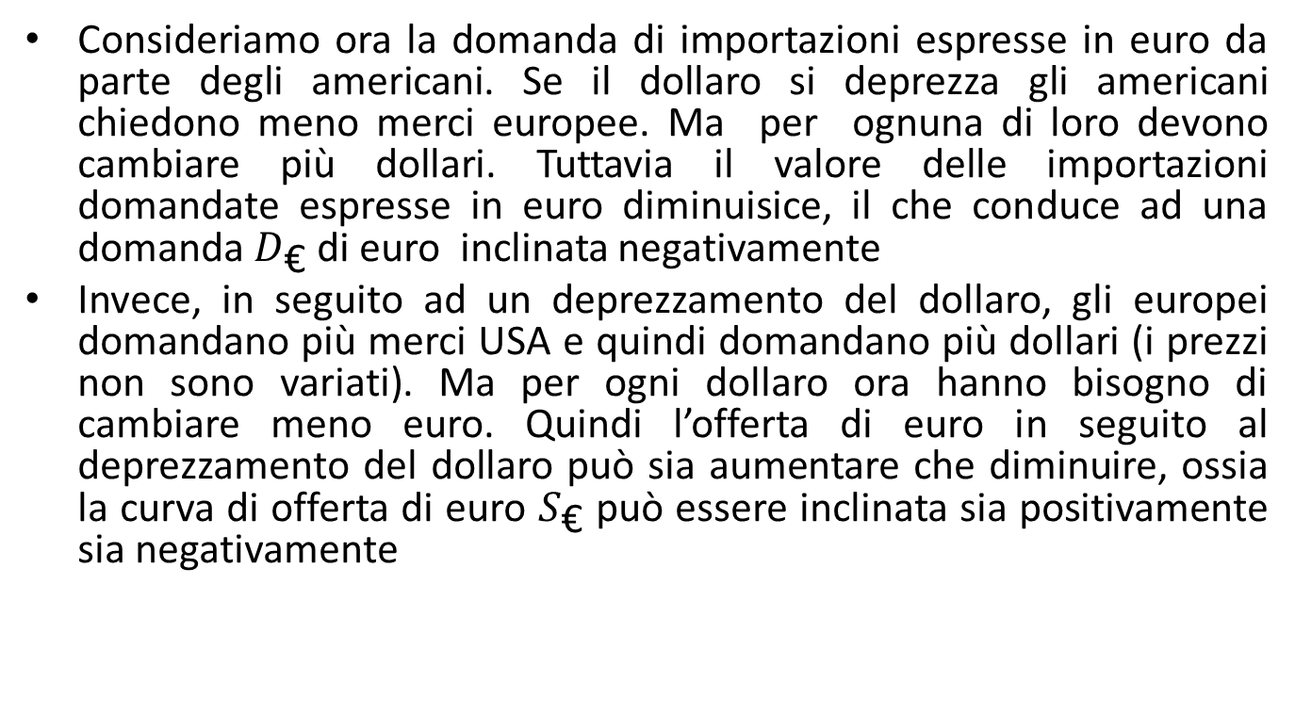
Consideriamo ora la domanda di importazioni espresse in euro da parte degli americani. Se il dollaro si deprezza gli americani chiedono meno merci europee. Ma per ognuna di loro devono cambiare più dollari. Tuttavia il valore delle importazioni domandate espresse in euro diminuisice, il che conduce ad una domanda $D_{\text{€}}$ di euro inclinata negativamente
Invece, in seguito ad un deprezzamento del dollaro, gli europei domandano più merci USA e quindi domandano più dollari (i prezzi non sono variati). Ma per ogni dollaro ora hanno bisogno di cambiare meno euro. Quindi l’offerta di euro in seguito al deprezzamento del dollaro può sia aumentare che diminuire, ossia la curva di offerta di euro $S_{\text{€}}$ può essere inclinata sia positivamente sia negativamente

Slide 15
Vediamo più in dettaglio. Sia M(R) la domanda di quantità di merci che gli americani desiderano importare dall’Europa. In euro questo equivale a una domanda
$D_{\text{€}} {=P}_{\text{€}}$M(R)
Poiché $P_{\text{€}}$ non varia e M(R) è una funzione decrescente in R abbiamo che $D_{\text{€}}$ è pure lei una funzione decrescente in R

Slide 16
Sia invece X(R) la domanda di quantità di merci che gli europei desiderano importare dagli USA. In euro questo equivale a una offerta di euro
$S_{\text{€}}=\frac{1}{R}P_{\$}X$(R)
Poiché $P_{\$}$ non varia e X(R) è una funzione crescente in R abbiamo che $S_{\text{€}}$ può essere sia una funzione crescente in R che decrecente

Slide 17
Supponiamo, come abbiamo visto in precedenza, che se vi è un eccesso di domanda di euro il dollaro si deprezza (ossia R aumenta) mentre se vi è un eccesso di offerta di euro il dollaro si apprezza (R diminuisce). Ci chiediamo ora se tale meccansimo di aggiustamento conduca a ristabilire l’equilibrio fra domanda e offerta di euro o se accentui la divergenza
La risposta dipende dalla pendenza della curva di offerta di euro rispetto alla pendenza della curva di domanda di euro

Slide 18
$$S_{\text{€}}$$
R
$$R_{E}$$
E
$$D_{\text{€}}$$
Miliardi di euro

Slide 19
In questo caso, l’equilibrio è stabile, ossia il processo di aggiustamento conduce a ristabilire l’uguaglianza fra domanda di euro e offerta di euro
Vediamo ora cosa succede se l’offerta di euro è inclinata negativamente ma con una pendenza superiore a quellla della domanda

Slide 20
R
$$R_{E}$$
E
$$D_{\text{€}}$$
$$S_{\text{€}}$$
Miliardi di euro

Slide 21
Anche in questo caso l’equilibrio è stabile
Vediamo ora cosa succede se l’offerta di euro è inclinata negativamente ma con una pendenza inferiore a quella della domanda

Slide 22
R
$$R_{E}$$
E
$$S_{\text{€}}$$
$$D_{\text{€}}$$
Miliardi di euro

Slide 23
In questo caso l’equilibrio è instabile ossia lo squilibrio della bilancia dei pagamenti si accresce
Ci chiediamo ora sotto quali condizioni l’equilibrio è stabile
Le condizioni dal punto di vista matematico sono un po’ complesse, quindi daremo una spiegazione intuitiva

Slide 24
La condizione di Marshall-Lerner
Condizione matematicamente complessa
Prende in conto la somma delle elasticità della domanda in euro di importazioni M($P_{M}$) e della domanda rin euro di esportazioni X($P_{X}$)
Elasticità della domanda reale di importazioni
$ε_{M}$=$\frac{dM}{dP_{M}}\frac{P_{M}}{M}$
Elasticità della domanda reale di esportazioni
$ε_{X}$=$\frac{dX}{dP_{X}}\frac{P_{X}}{X}$

Slide 25
$ε_{M}$+$ε_{X }$>1: equilibrio stabile. Variazioni del tasso di cambio riducono il saldo delle partite correnti
$ε_{M}$+$ε_{X }=$1: variazioni del tasso di cambio lasciano invariato il saldo delle partite correnti
$ε_{M}$+$ε_{X }<$1: equilibrio instabile. Variazioni del tasso di cambio accentuano il saldo delle partite correnti

Slide 26
Stime dell’elasticità
Già Marshall nel 1923 avanzava l’opinione che il mercato dei cambi fosse stabile
Negli anni ‘40 Chang condusse una stima econometrica e trovó che era stabile ma per poco
Dopo la guerra subentró il pessimismo sulle elasticità ossia che il mercato dei cambi è instabile
Orcutt propone il problema dell’identificazione. Si indentificano i punti di equilibrio ma non si sa se sia la curva della domanda o dell’offerta che si sposta

Slide 27
La curva in J
Il saldo commerciale di un paese peggiora subito dopo un deprezzamento o una svalutazione per migliorare solo in seguito
Dopo il deprezzamento o la svalutazione le quantità di importazioni ed esportazioni non variano subito (ci sono delle inerzie). Questo significa che ci vogliono più dollari per finanziare le importazioni e che entrano negli USA meno euro per finanziare le esportazioni. Quindi, espresso in dollari, il saldo delle partite correnti peggiora. Poi le quantità si aggiustano e il saldo comincia a migliorare
Supponiamo che la svalutazione avvenga al tempo A. Solo a partire dal periodo B il saldo delle partite correnti comincia ad essere positivo

Slide 28
BP
A
B
Tempo

Slide 29
Trasmissione delle variazioni del tasso di cambio
In seguito a un deprezzamento del dollaro del 10%, le imprese straniere potrebbero ridurre il prezzo in euro del 4% in modo da coservare la quota del mercato negli USA
Pure gli esportatori USA potrebbero essere resti ad aumentare i prezzi in dollari dei beni destinati all’export nella stessa proporzione del deprezzamento. Effetto testa di ponte

Slide 30
Il Gold Standard
Il Gold Standard fu il sistema monetario internazionale operante nel mondo dal 1880 fino al 1914
Vi fu un tentativo fallito di ripristinarlo dopo la Prima Guerra Mondiale
È importante capirlo perché i suoi vantaggi e i suoi svantaggi sono simili al sistema monetario del Gold Exchange Standard (Bretton Woods) in vigore dalla fine della Seconda Guerra Mondiale fino al 1971

Slide 31
Ogni paese definisce il contenuto aureo della propria valuta e si dispone ad acquistare o vendere qualunque ammontare di oro richiesto a quel prezzo. Allora anche i tassi di cambio sono fissati. Vediamo perché
Se 1£=113.0016 grammi d’oro e 1$=23.22 grammi d’oro allora il il prezzo in dollari di una sterlina è 113.0016/23.22=4.87. Se il tasso di cambio fosse 1, allora sarebbe possibile vendere 23.22 grammi d’oro in USA e ottenere 1 dollaro, comprare 1 sterlina e ottenere 113.0016 grammi d’oro in UK con cui comprare in USA 4.87 dollari

Slide 32
Nessuno accetta di pagare più di $4.87 per 1£ perché si può comprare oro (23.22x4.87 grammi d’oro per 4.87$) dal Tesoro degli USA, trasportarlo a Londra e venderlo per 1£.
Nessuno accetta di ricevere meno di $4.87 per ogni sterlina convertita in dollari perché può acquistare sul mercato di Londra il controvalore in oro di £1 (ossia 113.0016 grammi d’oro) trasportarlo a New York e scambiarlo con $4.87
Ovviamente vanno presi in conto i costi di trasporto dell’oro (ad esempio 3%). Punto dell’oro all’esportazione e punto dell’oro all’importazione

Slide 33
Il tasso di cambio tra il dollaro e la sterlina veniva determinato in corrispondenza dell’intersezione tra le curve della domanda e offerta di sterline da parte degli USA in una posizione intermedia fra i punti dell’oro
Eventuali scostamenti al di fuori del punto dell’oro venivano contrastati da acquisti o vendite di oro sul mercato USA. Questi deflussi di oro rappresentavano la misura dell’entità del disavanzo della bilancia dei pagamenti americana
Le riserve auree sono limitate, quindi i disavanzi devono essere corretti immediatamente

Slide 34
Il meccanismo price-specie-flow (variazioni dei prezzi basate sui flussi dell’oro)
In ogni paese la quantità di moneta M in circolazione è data dall’oro o dalla moneta cartacea convertibile in oro
Dalla teoria quantitativa della moneta abbiamo
MV=PQ
dove V=velocità di circolazione della moneta, P=livello dei prezzi, Q=produzione. Manipolando, abbiamo
P=(MV)/Q

Slide 35
Se negli USA vi è un deficit della bilancia dei pagamenti, allora vi è una fuga di oro in UK. Allora M diminuisce e P anche. Allora i beni USA diventano più competitivi e il saldo si aggiusta
Se negli USA vi è un surplus della bilancia dei pagamenti, vi è una entrata di oro da UK. Allora M aumenta e P anche. Allora i beni USA diventano meno competitivi e il saldo si aggiusta
Il tasso di cambio è fisso, l’aggiustamento avviene tramite variazioni del livello dei prezzi

Slide 36
Meccanismo già descritto da David Hume nel 1752
I paesi non possono utilizzare la politica monetaria
Regole del gioco del Gold Standard: i paesi non devono sterilizzare gli effetti prodotti da un avanzo o da un disavanzo della bilancia dei pagamenti
Un paese in disavanzo deve restringere il credito per diminuire più velocemente il livello dei prezzi
Un paese in avanzo deve aumentare il credito per aumentare più velocemente il livello dei prezzi

